Slide 1
MEDIA MENGAJAR
BUPENA
UNTUK SD/MI KELAS 4
PENDIDIKAN PANCASILA
Notes:
Warna tulisan BUPENA disesuaikan dgn jenjang kelas

Slide 2
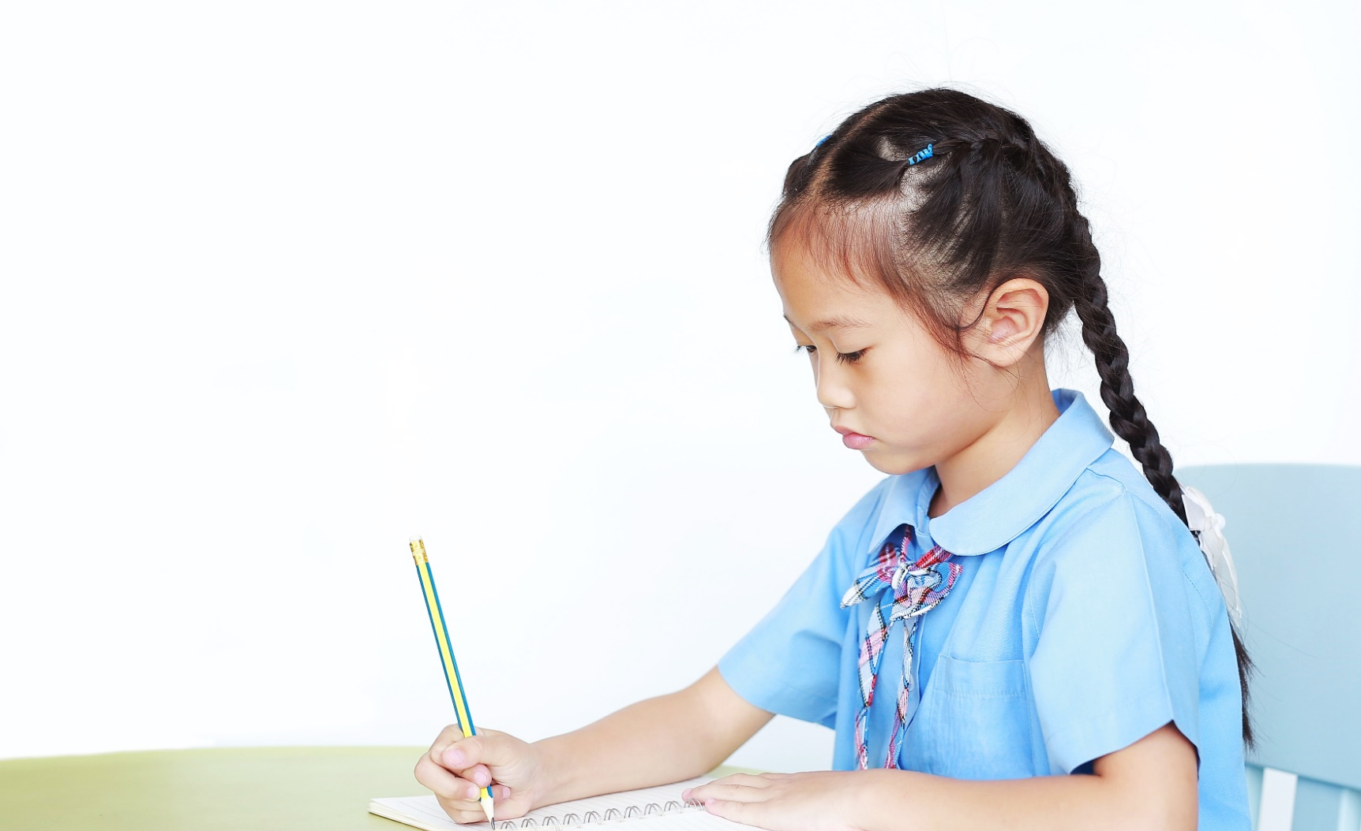
BAB
2
Norma, Hak, dan Kewajiban
A. Norma
Dalam kehidupan sehari-hari, manusia tidak terlepas dari aturan.
Aturan dan norma memiliki makna yang hampir sama.

Slide 3
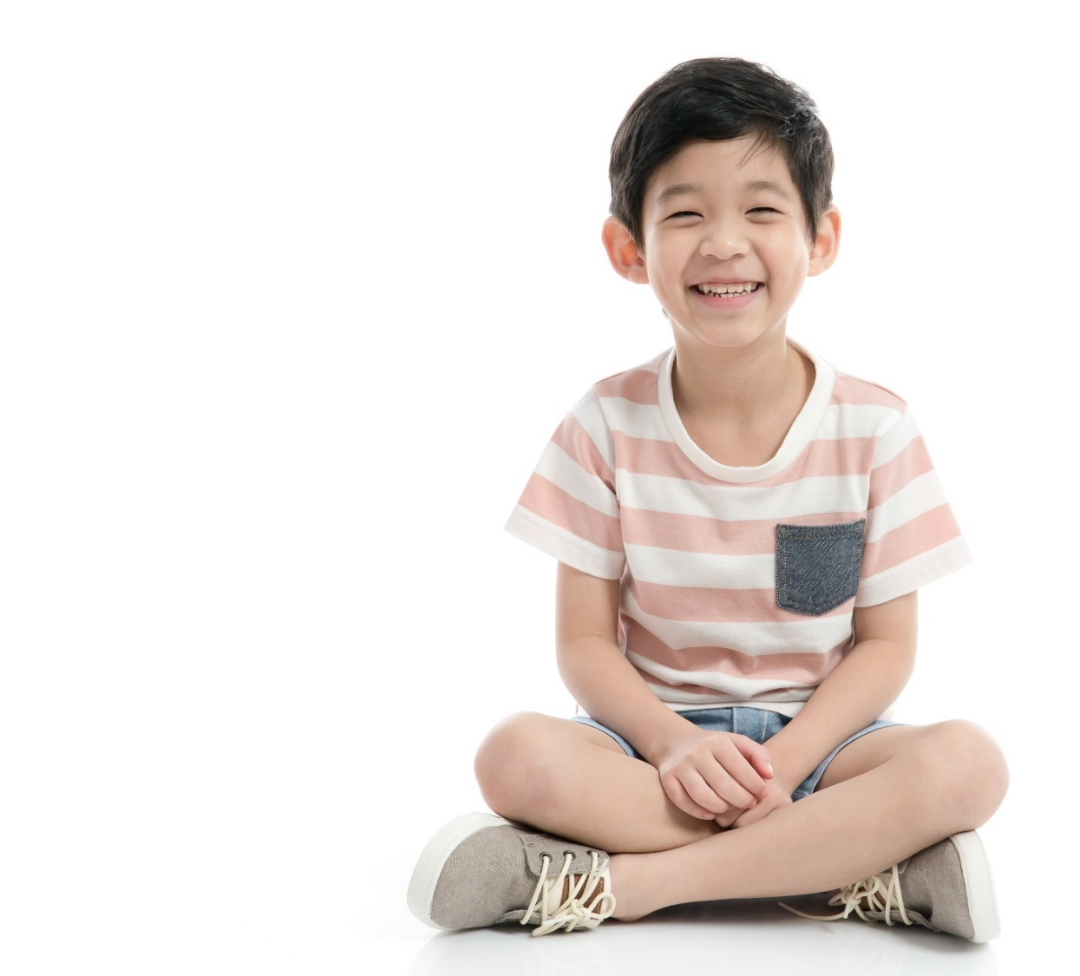
Aturan biasanya tertulis dan dapat dikenai sanksi atau hukuman jika dilanggar.
Sementara itu, kita akan mendapat sanksi berupa teguran dari masyarakat apabila melanggar norma.

Slide 4
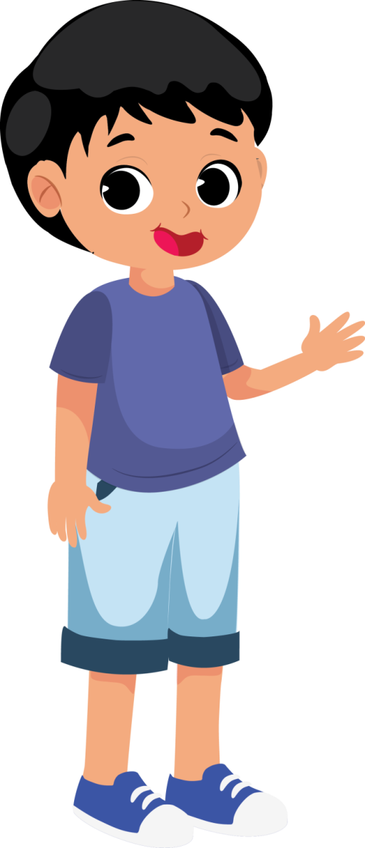
Bentuk-Bentuk Norma yang Berlaku di Masyarakat
Norma Agama
Norma Kesopanan
Norma Kesusilaan
Norma Hukum

Slide 5
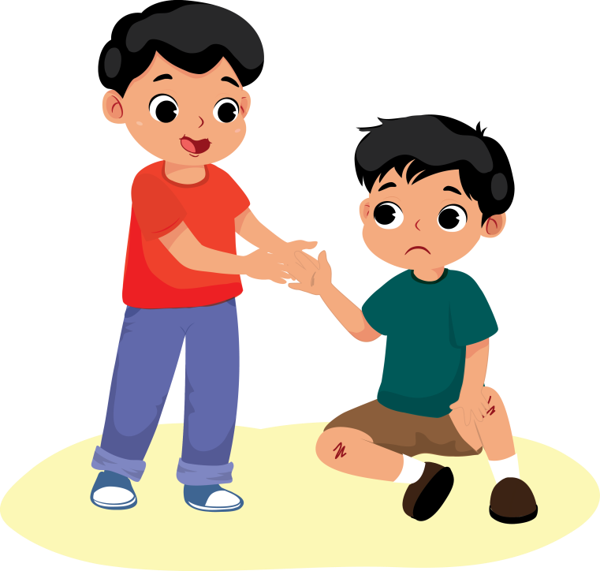
Norma Agama
Aturan yang bersumber dari ajaran agama.
Anjuran berbuat kebaikan dan larangan menyakiti orang lain termasuk norma agama.

Slide 6
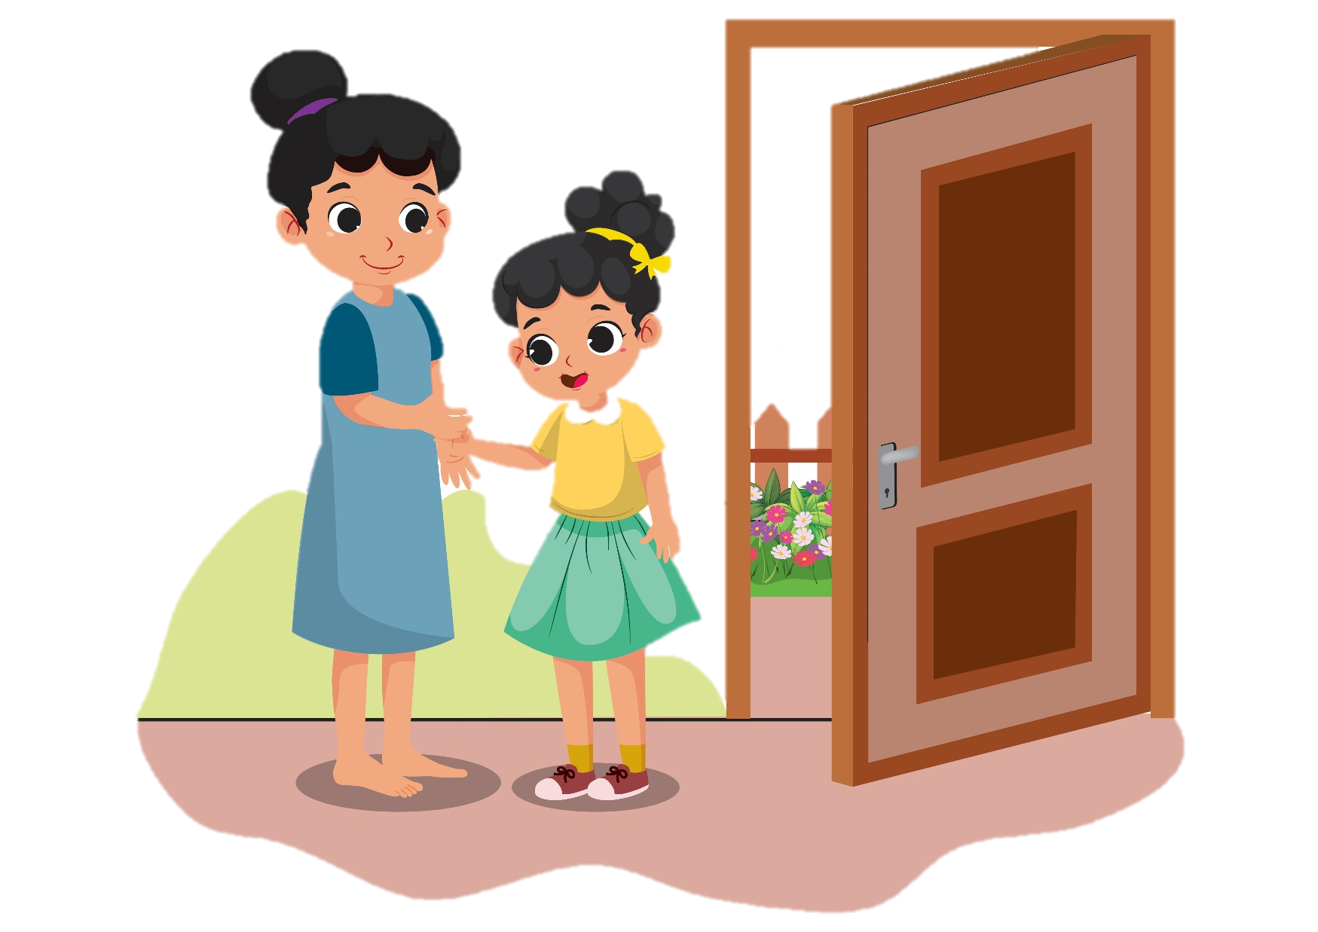
Norma Kesopanan
Aturan kesopanan bertingkah laku yang ada di masyarakat.
Menghormati orang tua, guru, dan orang lain yang lebih tua termasuk norma kesopanan.

Slide 7
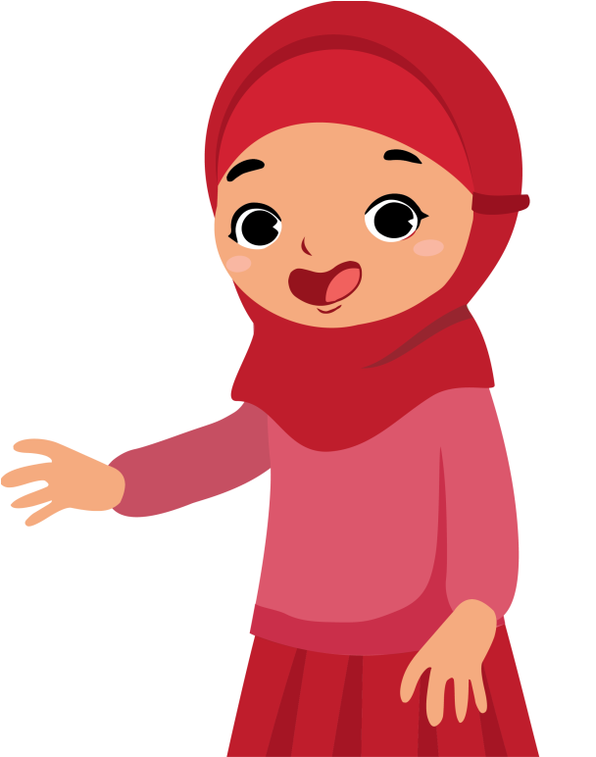
Norma Kesusilaan
Aturan manusia saat bertingkah laku yang
didasari oleh hati nurani.
Berbuat adil dan berkata jujur termasuk norma kesusilaan.

Slide 8
Norma Hukum
Aturan yang bersumber dari hukum yang dibuat oleh badan yang berwenang.
Mematuhi aturan lalu lintas, membayar pajak, dan mematuhi Undang-Undang Dasar termasuk norma hukum.

Slide 9
Pelaksanaan Norma
Lingkungan Keluarga
Lingkungan Sekolah
Lingkungan Masyarakat

Slide 10
Berpamitan kepada orang tua sebelum bermain termasuk contoh norma di lingkungan keluarga.

Slide 11
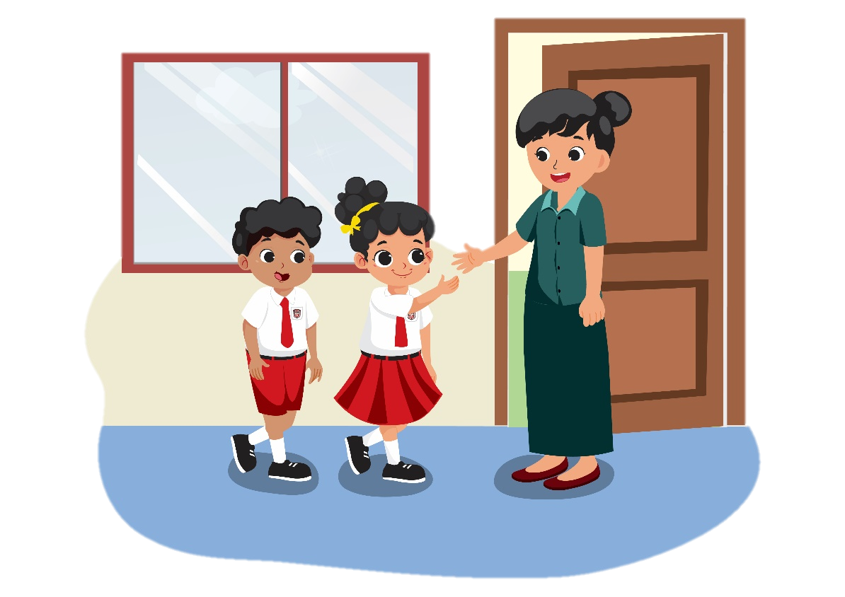
Menyapa guru saat bertemu di lorong sekolah termasuk contoh norma di lingkungan sekolah.

Slide 12
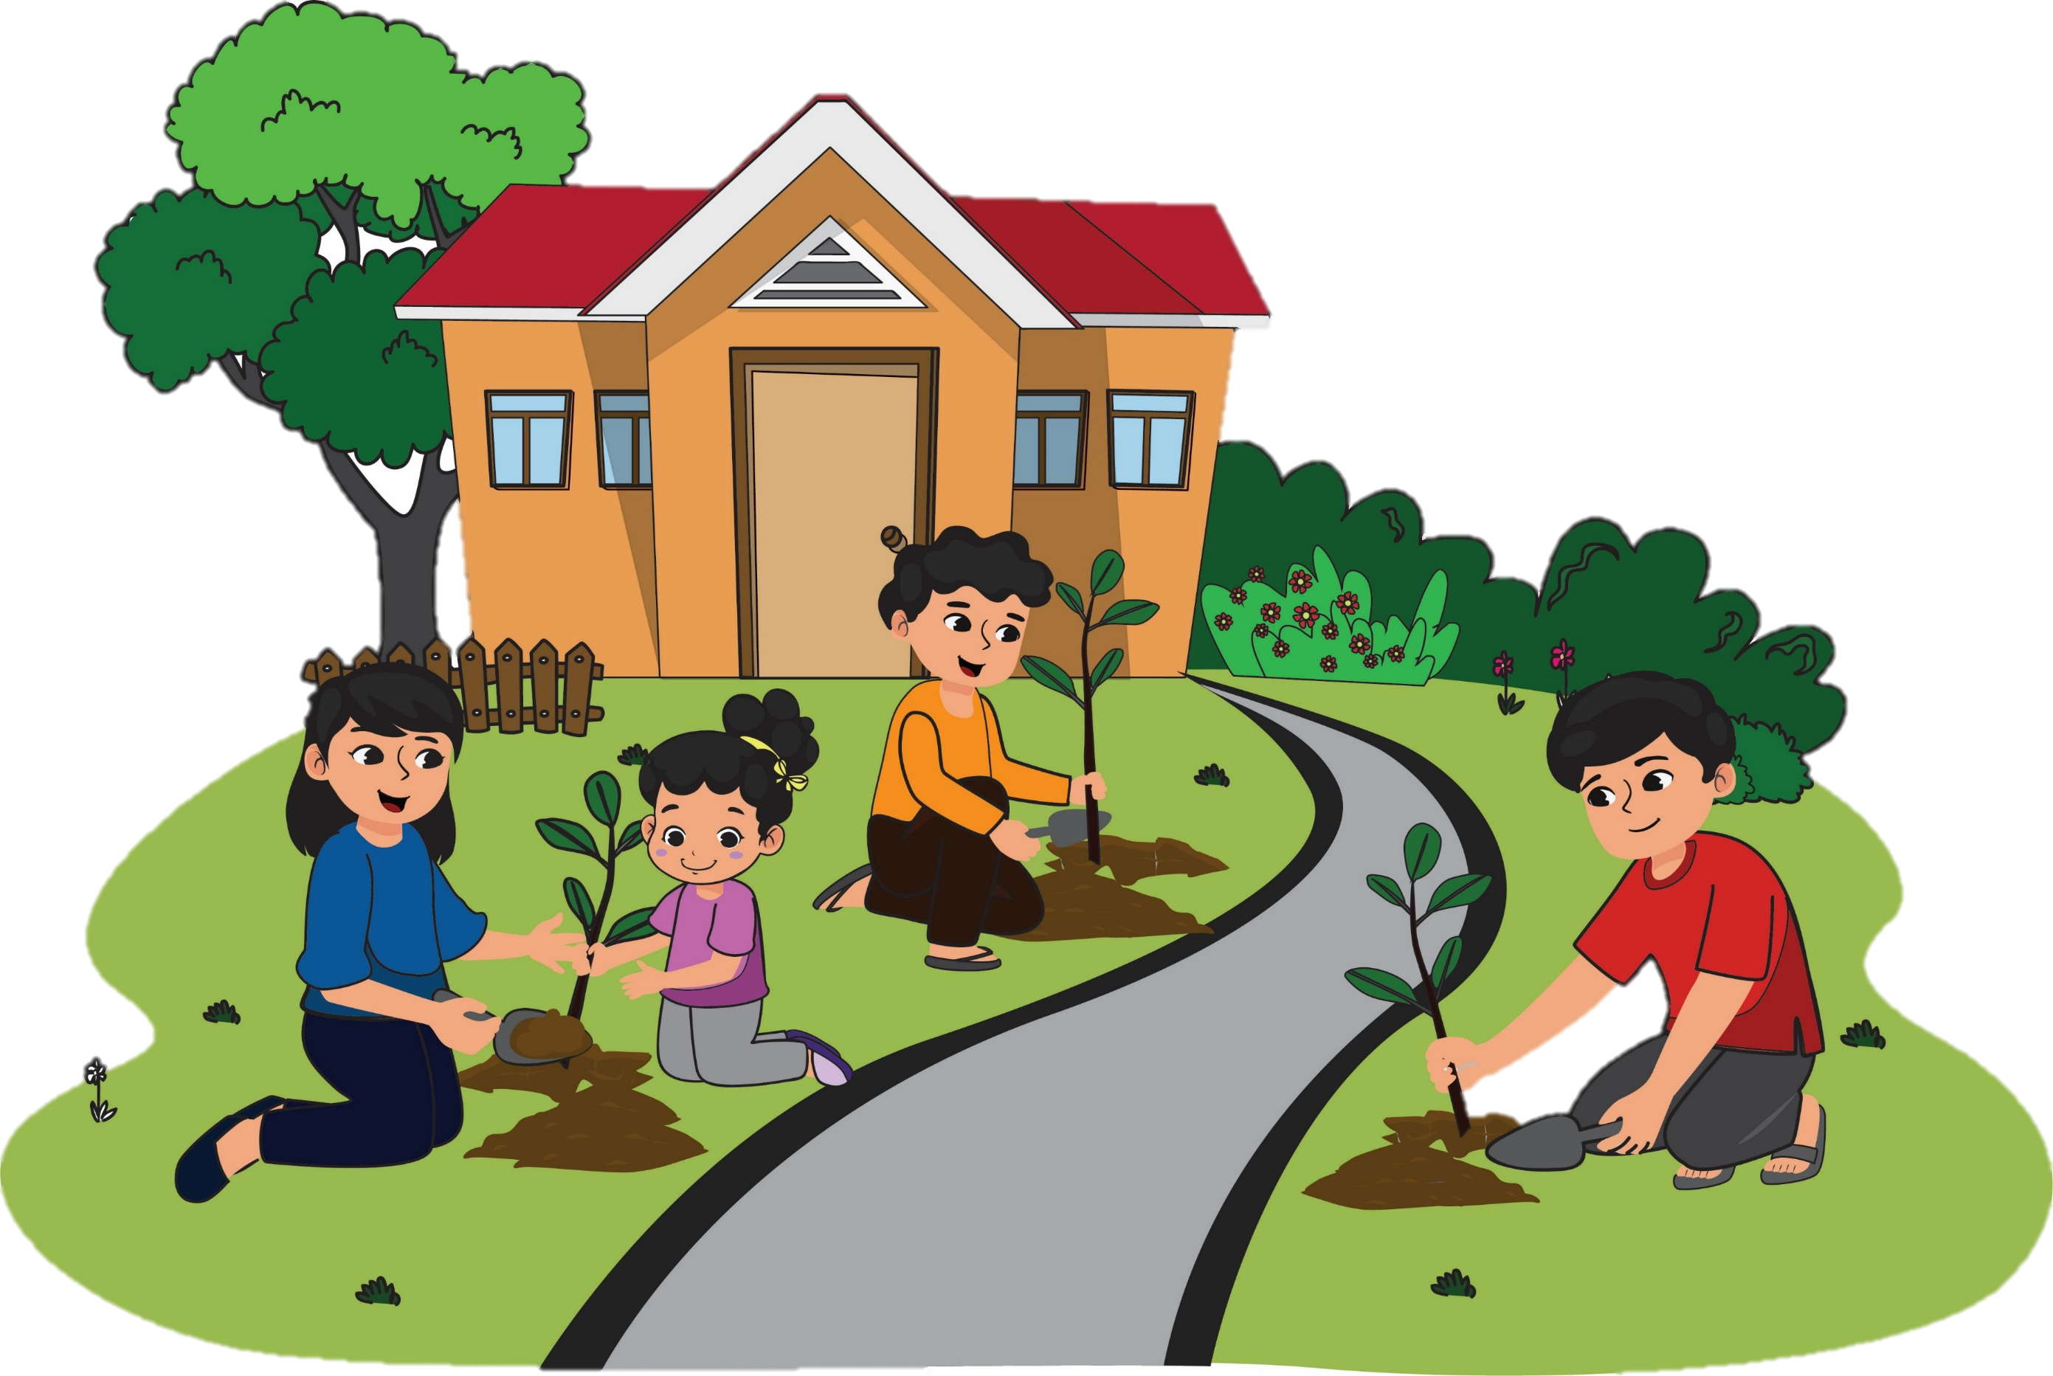
Mengikuti kegiatan kerja bakti bersama tetangga termasuk
contoh norma di lingkungan masyarakat.

Slide 13
B. Hak dan Kewajiban
Dalam norma-norma terdapat hak dan kewajiban setiap orang.
Setiap orang sejak lahir sudah memiliki hak dan kewajiban masing-masing.
Ingatlah untuk selalu melakukan kewajiban terlebih dahulu sebelum menuntut hak.

Slide 14
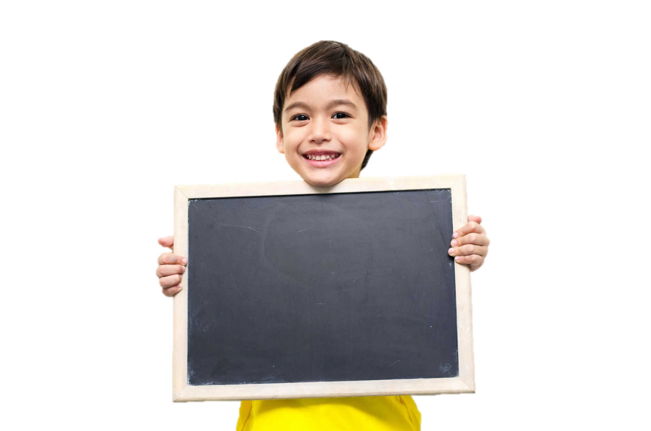
Lingkungan Rumah
Pelaksanaan Hak dan Kewajiban
Lingkungan Sekolah
Lingkungan Masyarakat

Slide 15
Hak di Lingkungan Rumah
Hak mendapat makanan, minuman, dan tempat tinggal yang bersih dan sehat.
Hak mendapat kasih sayang orang tua.
Hak mendapat pendidikan yang baik.
Kewajiban di Lingkungan Rumah
Kewajiban berbakti kepada orang tua.
Kewajiban menyayangi orang tua dan saudara.
Kewajiban menjaga nama baik keluarga.

Slide 16
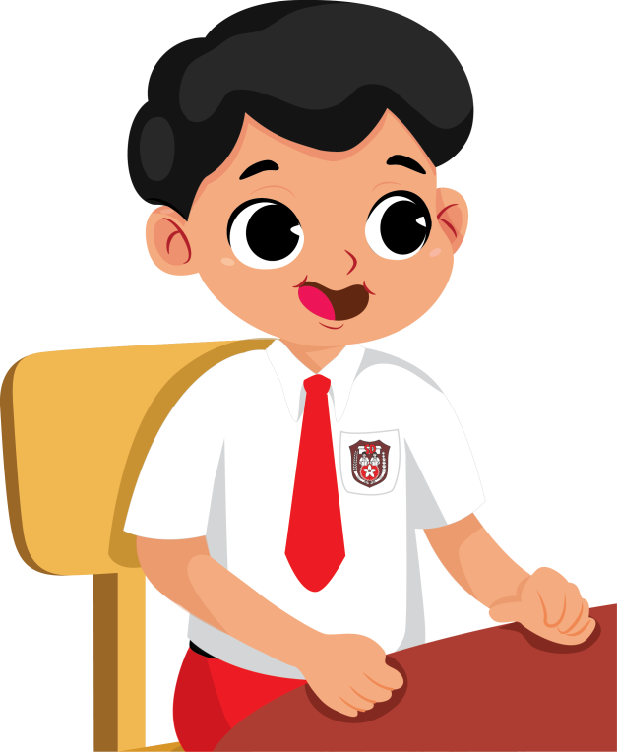
Hak di Lingkungan Sekolah
Hak mendapat perlakuan yang adil dari guru.
Hak mendapat kelas yang bersih dan nyaman.
Hak bertanya kepada guru jika ada materi pelajaran yang tidak dipahami.
Kewajiban di Lingkungan Sekolah
Kewajiban ikut menjaga kebersihan di sekolah.
Kewajiban mengerjakan tugas yang diberikan guru.
Kewajiban datang ke sekolah tepat waktu.

Slide 17
Hak di Lingkungan Masyarakat
Hak mendapatkan lingkungan yang aman dan bersih.
Hak berpendapat dalam musyawarah warga.
Hak mendapatkan fasilitas umum yang baik dan memadai.
Kewajiban di Lingkungan Masyarakat
Kewajiban menjaga kebersihan dan keamanan lingkungan.
Kewajiban menghargai dan menghormati perbedaan pendapat orang lain.

Slide 18
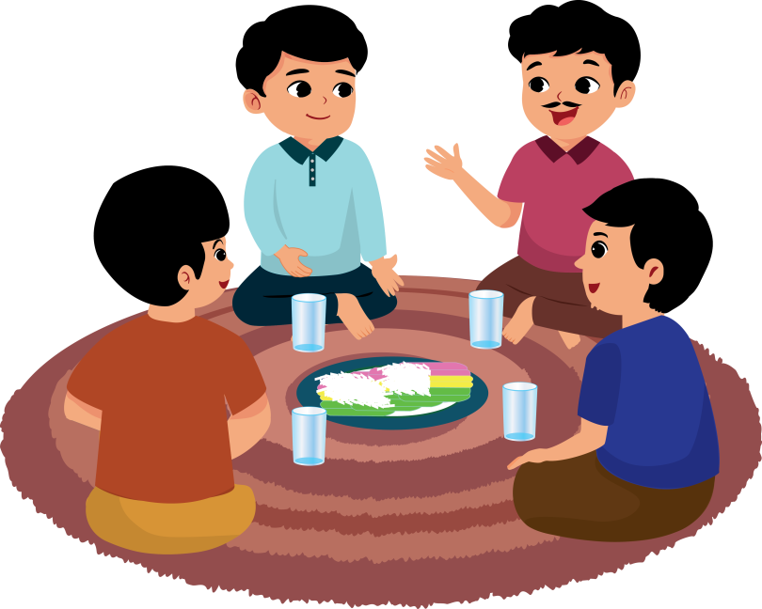
C. Musyawarah
Keputusan bersama yang dihasilkan melalui kegiatan diskusi atau bertukar pendapat ini disebut dengan musyawarah.
Musyawarah adalah cara mengambil keputusan bersama yang sesuai dengan sila keempat Pancasila.

Slide 19
Simbol sila keempat: kepala banteng
Bunyi sila keempat:
Kerakyatan yang dipimpin oleh hikmat kebijaksaan dalam permusyawaratan/perwakilan.

Slide 20
Dalam kegiatan musyawarah, setiap peserta musyawarah memiliki hak dan kewajiban.
Seluruh peserta harus mengetahui hak dan kewajibannya masing-masing agar kegiatan musyawarah dapat berjalan dengan tertib dan lancar.

Slide 21
Sila keempat Pancasila mengajarkan untuk bermusyawarah.
Contoh penerapan sila keempat Pancasila.
Menghargai pendapat orang lain.
Tidak memaksakan kehendak kepada orang lain.
Menerima hasil musyawarah dengan lapang dada.

